Slide 2
L’ ANTHOARD
MENU
ORTHOPEDIE
PODOLOGIE
POSTUROLOGIE
6 rue ANTHOARD
38000 GRENOBLE
TEL : 04 76 00 11 59
auberoger.2@orange.fr
mention légale

Slide 3
MENU
- HORAIRE D’ ouverture
- Histoire du cabinet
- PRESTATION ET PRODUIT MEDICAL
- TARIFICATION
- Prise DE RENDEZ- VOUS
- PHOTOGRAPHIE
-MENTION LEGALE

Slide 4
HORAIRE D’ OUVERTURE
Les consultations sont sur rendez-vous
Lundi de 10 heure à 18 heures
Mardi de 10 heures à 18 heures
Mercredi de 10 heures à 18 heures
Jeudi fermé
Vendredi fermé
Merci de contacter le professionnel de santé en cas d’urgence .

Slide 5
HISTOIRE DU CABINET
Crée en aout 1995 par monsieur AUBERTIN ROGER diplômé
De l’ école ECOTEV de VIENNE en novembre 1993 , le cabinet s’est installé au 6 rue anthoard à Grenoble depuis janvier 2006 .
Agréer par la CRAM Rhône-Alpes et la CPAM de Grenoble ;
Le cabinet vous accueille dans la quiétude et le respect des règles médicales .
Un parking privé est à votre service (impasse Gelin )
numéroté avec un accès par interphone .
Le cabinet est aux normes ( accessibilité )

Slide 6
PRESTATION et PRODUIT MEDICAL
La principale activité est la réalisation d’orthèse plantaire sur mesure ( semelle orthopédique ) remboursé par la CPAM et les mutuelles santé .
La technique du double thermoformage est au cœur de la réalisation des orthèses plantaires thermoformées par moulage en charge proprioceptives dynamiques étant une spécialité du cabinet ceci étant lié a une étude podologique ,
podométrique et posturale par testing neuromusculaire et
différents tests posturaux ( œil –oreille – atm ) complétée par
un bilan radiologique ciblé sur la pathologie .
Les orthèses sont réalisées sur une machine type physioforme.( machine à thermoformée en contre pesanteur)

Slide 7
PATHOLOGIES du PIED
- douleurs plantaires ( ménopause , marche intense )
- épine calcanéenne
- aponévrose plantaire
- hallux valgus / hallux rigidus (pré-post opératoire )
- névrome de Morton
- inflammation du tendon d'Achille
-ténosynovite tibiale et fibulaire
- maladie de Sever
- séquelle traumatique après accident
-traumatologie pied / cheville

Slide 8
PATHOLOGIES POSTURALES
- maladie de croissance de l’ adolescence
- douleurs de genoux ( axe / suite prothèse )
- déséquilibre du bassin
- lombalgie / dorsalgie / cervicalgie
- anomalie vertébrale / scoliose
- troubles positionnelles
- troubles de la proprioception ( équilibre )
- vertiges

Slide 9
ORTHESE SPORTIVE
Couse à pied
Football
Cyclisme
Rugby
Handball
Basketball
Tennis
Randonnée

Slide 10
TARIFICATION
-Prestation remboursée par la CPAM avec ordonnance médicale comprenant la consultation , la fabrication ,l’essayage et le suivi du traitement :
150,00 euros pour les adultes
130,00 euros pour les enfants
CMU et AT par convention de la CPAM
-Prestation non remboursée par la CPAM mais remboursée par les mutuelles santé :
48,00 euros la consultation avec bilan podologique et consultation en traumatologie .

Slide 11
PRISE DE RENDEZ-VOUS
Vous pouvez contacter le secrétariat par téléphone au: 04 76 41 78 65 ou 04 76 00 11 59 pour les nouveaux patients
Pour les patients déjà venu , vous pouvez accéder par internet
au planning sur le site en cliquant sur docrendezvous.fr puis ( aubertin roger grenoble )

Slide 12
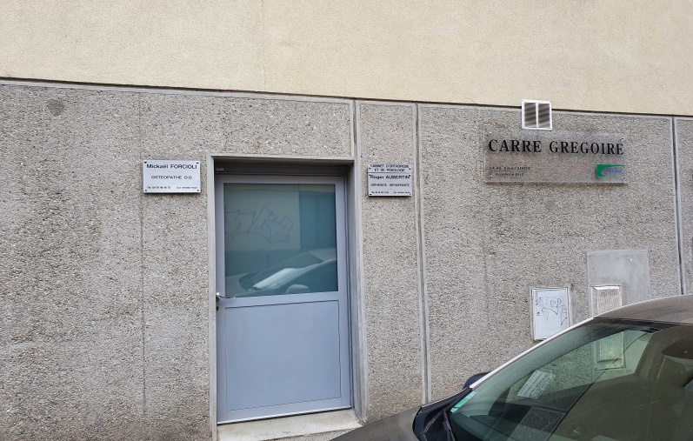
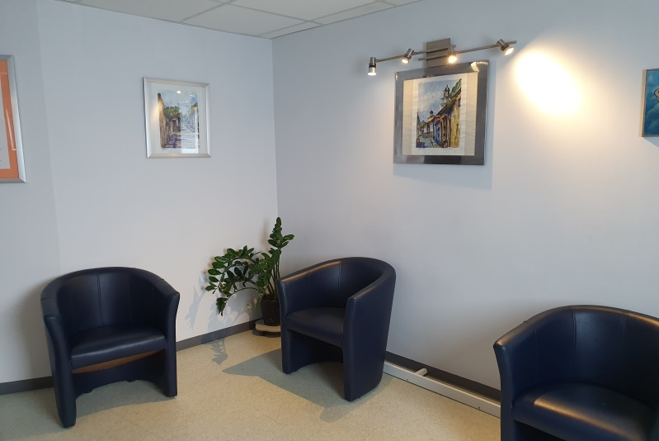
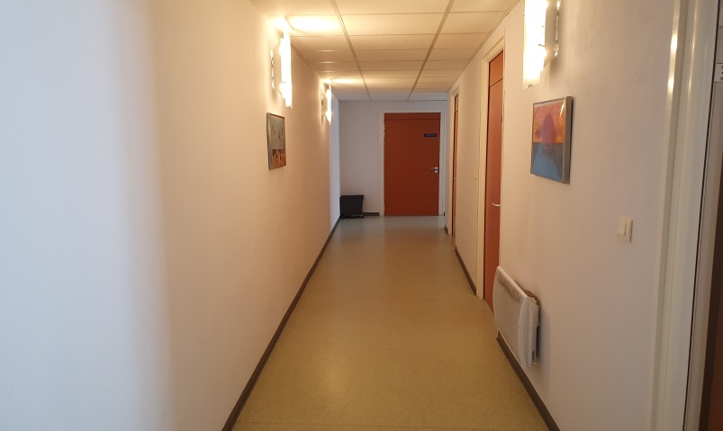
PHOTOGRAPHIE
L’ extérieure
Place de parking
Salle d’
attente
couloir

Slide 13
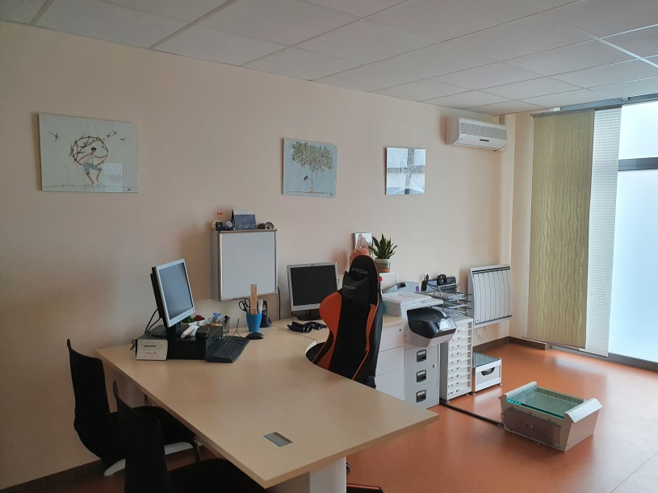
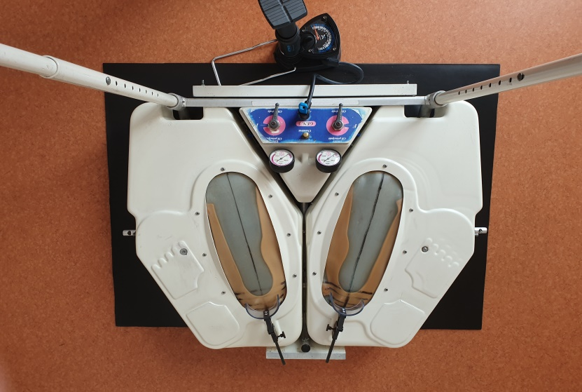
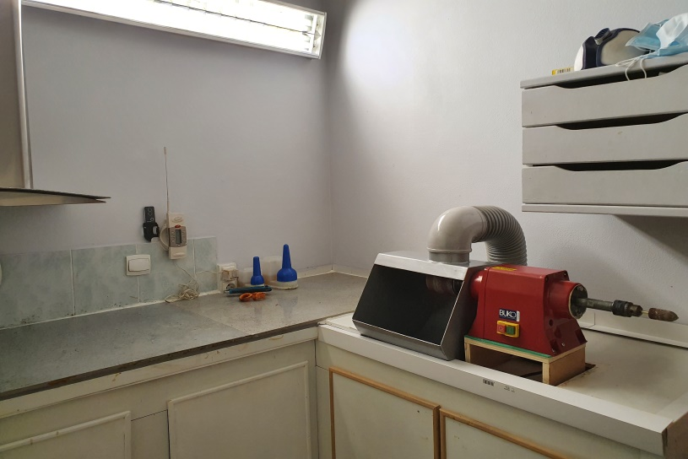
PHOTOGRAPHIE
Salle
d’examen
L’ atelier
La physioforme

